Slide 1
集 合 论
3-1 集合论的基本概念
3-2 集合上的运算
3-3﹡ 包含排斥原理
3-4 序偶与笛卡尔积

Slide 2
3-1 集合论的基本概念
一、集合的概念
一些不同对象的全体成为集合，在某些场合有时
又称为类、族或搜集。
组成集合的每个对象称为此集合的元素，集合用
大写英文子母A，B，C，…等表示。
集合中的元素用小写英文子母a,b,c, …表示。 a是
A中的元素记为：a∈A。

Slide 3
1 ．集合的表示法
① 列举法
例：偶数集合 A = {…，-4，-2，0，2，4，…}
②描述法：用谓词描述出集合元素的特征来表示集合。
例1：A = {x|x = a∨x = b}（ A={a,b}）
例2：A为偶数集合 A={x|∃y(y∈I∧x=2y)} (I表示整数集)
例3：永真式集合 A={p|p∈wff ∧ p ⇔ T}
一般地，S = {a|P(a)} 表示a∈S 当且仅当P(a)是真。
2 ．集合概念的注记
a) 集合中的元素可以是集合。例：A = {a,b,c, {a,b,c}}
b) 仅含一个元素的集合称为单元素集合。
c) 应把单元素集合与单元素区别开来。
例：{a}与a不同。{a}表示仅以a为元素的集合。{{1，0}}与{1，0}
不同，{{1，0}}表示仅以{1，0}为元素的集合，{1，0}是{{1，0}}
的元素。

Slide 4
3．集合的基数或势
含有有限个元素的集合称有限集合，否则称为无限集。有
限集合的元素个数称为该集合的基数或势，记为⎜A ⎜。
例：A = {a,b},则⎜A ⎜=2,
⎜{A}⎜=1; B ={a,a,b}, ⎜B ⎜=2。
4 ．集合相等公理
外延公理：集合A，B相等，iff
∀x(x∈A→x∈B)∧∀x(x∈B→x∈A)
[即当且仅当A与B有相同的元素]
故
①列举法中，元素的次序无关紧要，即{x,y,z}与{z,x,y}相等。
②元素的重复出现无关紧要，即{x,y,x},{y,x},{x,x,x,x,y}相等。
③集合的表示不唯一，如{x⎜x²=1}与{-1,1}表示相同的集合。

Slide 5
二、集合间的包含关系
1． 子集与真子集
定义1(3-1.1)：设A和B是集合，若∀x(x∈A→x∈B),那么A是B的子集，记为A⊆B。读作‘B包含A’或‘A是B的子集’，又称“B是A的扩集”。
定义2(3-1.2)：若A⊆B，且A≠B，称A是B的真子集，记A⊂B。读“B
真包含A”。即A⊂B⇔∀x(x∈A→x∈B)∧∃x(x∉A∧x∈B)。
2． 全集
我们讨论的元素和集合是限于某一论述区域中，此论述区域称
为全集U。虽然有时这个论述区域未明晰给出。
定理1：任意集合A⊆U。
证：∵∀x(x∈A →x ∈ U)为真，∴定理1正确。 ＃
定理2(3-1.1 )： A=B等价于A ⊆B∧B⊆ A 。
证：∵ A = B ⇔∀x(x∈A→x∈B)∧∀x(x∈B→x∈A)⇔ A⊆ B∧B⊆ A，
∴定理2正确。 ＃
该定理提供了证明集合相等的一种方法。
推论： A⊆ A （∵ A=A ，∴ A⊆ A ）

Slide 6
定理3：若A⊆B且B⊆C，则A⊆C。
证：∵A⊆B⇔∀x(x∈A→x∈B)
B⊆C⇔∀x(x∈B→x∈C)
∴∀x(x∈A→x∈B)∧∀x(x∈B→x∈C)⇒∀x(x∈A→x∈C)
即定理3正确。 ＃
3. 空集
定义3(3-1.3)：没有元素的集合称为空集，记为Φ。
定理4(3-1.2)：对任意集合A，Φ⊆A。
证：∵∀x(x∈Φ→x∈A)永真，
∴Φ⊆A。 ＃
定理5：空集是唯一的。
证：设有二个空集，Φ，Φ`，
则Φ⊆Φ`，Φ`⊆Φ，
∴Φ=Φ`。 ＃

Slide 7

注：Φ与{Φ}不同，前者没有元素，后者是以空集为一
个元素的集合。
定义4(3-1.5) 给定集合A，由集合A的所有子集为元素
组成 的集合，称为集合A的幂集,记为ρ(A) 。
定理：| ρ(A) |=
例1：试用空集构造集合。
解：Φ，{Φ}，{Φ，{Φ}}，{Φ，{Φ}，{Φ，{Φ}}}，……
其中第i个集合有i-1个元素，序列中每一集合以它之前的所
有集合作为它的元素。
例2：试求集合{p,q}的幂集。
解：Φ，{p},{q},{p,q}是{p,q}的子集，
∴{Φ，{p},{q},{p,q}}是{p,q}的幂集。
返回

Slide 8
3-2 集合上的运算
一、 并交差运算
1． 基本概念（设A和B为集合）
定义1(3-2.1) A和B的并：
A∪B={x⏐x∈A∨x∈B}
定义2(3-2.2) A和B的交：
A∩B={x⏐x∈A∧x∈B}
定义3(3-2.3) A和B的差：
A-B={x⏐x∈A∧x∉B}

Slide 9
2. 基本性质
定理1：a)A∪B=B∪A
b) A∩B= B∩A
c)(A∪B)∪C=A∪(B∪C)
d)(A∩B)∩C=A∩(B∩C)
即交、并运算是可交换和可结合的。
证：b)∀x∈U
x∈A∩B⇔x∈A∧x∈B , （∩的定义）
⇔x∈B∧x∈A(∧的可交换性)
⇔x∈B∩A，
∴∀x(x∈A∩B↔x∈B∩A) ，即A∩B= B∩A。 ＃

Slide 10
定理2(3-2.1)：分配律
a)A∪(B∩C)= (A∪B)∩(A∪C) ∪在∩上可分配
b)A∩(B∪C)= (A∩B)∪(A∩C) ∩在∪上可分配
证：b) ∀x∈U
x∈A∩(B∪C)⇔x∈A∧x∈(B∪C)
⇔x∈A∧(x∈B∨x∈C)
⇔（x∈A∧x∈B）∨（ x∈A∧ x∈C)
⇔x∈A∩B∨x∈A∩C (∧在∨上可分配)
⇔x∈ (A∩B)∪(A∩C)
∴A∩(B∪C)= (A∩B)∪(A∩C) 。 ＃

Slide 11
定理3:设A,B,C,D是全集U的任意子集,则
a) A∪A=A b) A∩A=A
c) A∪Φ=A d) A∩Φ=Φ
e) A-Φ=A f) A-B⊆A
g) 若A⊆B, C⊆D, 那么, A∪C⊆B∪D
h) 若A⊆B, C⊆D, 那么, A∩C⊆B∩D
i) A⊆ A∪B
j) A∩B⊆A
（定理3-2.3） k) 若A⊆B, 那么, A∪B=B
L) 若A⊆B, 那么, A∩B=A

Slide 12
证: b) ∀x∈U,
x∈A∩A⇔x∈A∧x∈A
⇔x∈A
∴A∩A=A。
d) ∀x∈U,x∈A∩Φ⇔x∈A∧x∈Φ。
（∵x∈Φ永假）⇔ x∈Φ
∴A∩Φ=Φ。
f) ∵ x∈A-B⇔x∈A∧x∉B⇒x∈A，
∴A-B⊆A。
h) ∵ x∈(A∩C)⇔x∈A∧x∈C
⇒x∈B∧x∈D
⇔x∈(B∩D)
∴A∩C⊆B∩D。
L) ∵A⊆B,又A⊆A,
根据（h）A∩A⊆A∩B，即A⊆A∩B，
另一方面，A∩B⊆A，
∴A=A∩B。
推论3： a)A∪U=U
b)A∩U=A

Slide 13
定理2(3-2.2)：（吸收律）设A、B为任意两个集合，则
a)A∪(A∩B)= A
b)A∩(A∪B)= A
证明： a)A∪(A∩B) = (A∩U)∪(A∩B)
= A∩(U∪B)
= A
b)A∩(A∪B) = (A∪A)∩(A∪B)
= A∪(A∩B)
=A
（注：也可以利用谓词性质证明。类似定理3-2.1的证明方
法。）

Slide 14
二、补运算
1． 补运算的定义
定义 (3-2.4) 设U是全集，A的补集为：
~ A=U-A={x⏐x∈U∧x∉A}={x⏐x∉A}
2. 补运算性质
定理1：设A为任意集合，则
a)A∪ ~ A=U
b) A∩ ~ A=Φ
证：a) x∈A∪~ A⇔x∈A∨x∉A⇔T⇔x∈U
∴A∪~ A=U
b) x∈A∩~A⇔x∈A∧x∉A⇔F⇔x∈Φ
∴A∩~A=Φ ＃

Slide 15
3. 补运算的唯一性
定理2：设A、B为任意两个集合，则 B=~A ⇔ A∪B=U和A∩B=Φ。
证：“⇒”由定理1直接得出。
“⇐”B=U∩B
=(A∪~A)∩B
= (A∩B)∪(~A∩B)
=Φ∪(~A∩B)
=(~A∩A)∪(~A∩B)
= ~A∩(A∪B)
= ~A∩U
= ~A。 ＃
推论：a) ~Φ=U
b) ~U=Φ
证：∵U∪Φ=U，U∩Φ=Φ，
∴ ~Φ=U， ~U=Φ。 ＃
定理3： ~ ~A=A。
证：∵A∩~A=Φ，A∪~A=U，
∴由定理2，A是~A的补。又∵ ~~A也是~A的补，由补的唯一性知， ~ ~A=A。 ＃

Slide 16
4． 德•摩根定律
（定理4）(3-2.4)设A、B为任意两个集合，则：
a) ~（A∪B）= ~A∩~B
b) ~（A∩B）= ~A∪~B
证：b)
∵(~A∪~B)∩(A∩B)= (~A∩A∩B)∪(~B∩A∩B)
=Φ∪Φ
=Φ,
(~A∪ ~B)∪(A∩B)=(~A∪~B∪A)∩(~A∪~B∪B)
=U
由定理2， ~（A∩B）= ~A∪~B。 ＃

Slide 17
定理5(3-2.5)设A、B为任意两个集合，则：
a)A-B= A∩~B
b)A-B=A-(A∩B)
证明：b)A-(A∩B)=A∩~(A∩B)
=A∩(~A∪~B)
=(A∩~A)∪(A∩~B)
= Φ ∪(A∩ ~ B)
=A-B ＃

Slide 18
定理6(3-2.6)设A、B、C为任意三个集合，则：
A∩(B-C)=(A∩B)-(A∩C)
证明： A∩(B-C) =A∩(B∩~C)
=A∩B∩~C
(A∩B)-(A∩C)
= (A∩B)∩~(A∩C)
=(A∩B)∩(~A∪~C)
= (A∩B∩~A) ∪(A∩B∩~C)
= Φ ∪(A∩B∩~C)
=A∩B∩~C
所以：A∩(B-C)=(A∩B)-(A∩C)。 ＃

Slide 19
定理7(3-2.7)设A、B为任意两个集合,若A⊆B，则：
a) ~B⊆ ~A
b)(B-A)∪A=B
证明：a)若x∈~B ，即x∉B，则x∉A，即~B⊆ ~A。
b) (B-A)∪A=(B∩~A)∪A
= (B∪A)∩(~A∪A)
= (B∪A)∩U
= B∪A
因为A⊆B ，就有B∪A=B。因此(B-A)∪A=B。 ＃

Slide 20
6. 文氏图表示
A-B
（A∪~B）∩C

Slide 21
三、对称差
1．定义
定义(3-2.5)：集合A和B的对称差为A⊕B=(A-B)∪(B-A)。
2．对称差的一些性质
①引理：
A⊕B=(A∪B)∩(~A∪~B)
=(A∪B)-(A∩B)
证：A⊕B=(A-B)∪(B-A）
=(A∩~B)∪(B∩~A）
=((A∩~B)∪B)∩((A∩~B)∪~A)
=(A∪B)∩(~B∪B)∩(A∪~A)∩(~B∪~A)
=(A∪B)∩(~B∪~A)
=(A∪B)∩~(A∩B)
=(A∪B)-(A∩B)。 ＃

Slide 22
② 推论：a)~A⊕~B=A⊕B
证：A⊕B=(A∪B)∩(~A∪~B）= ~A⊕~B。 ＃
b) A⊕B=B⊕A
c) A⊕Φ=A
d) A⊕A=Φ
③(A⊕B)⊕C=A⊕(B⊕C)
证：见书。
返回

Slide 23
定义 给定只含~, ∩, ∪的集合运算式A，将∪换成∩，将∩换成∪，Φ和U（若有）亦相互取代，所得集合运算式A*称为A的对偶式。显然，A也是A*的对偶式（互为对偶）。
定理1 设A和A*是对偶式，P1，P2，…，Pn，是出现在A和A*中的原子集合，则
~ A(P1，P2，…，Pn) = A*(~ P1，~ P2，…， ~ Pn)
A(~ P1， ~ P2，…， ~ Pn)= ~ A*(P1，P2，…，Pn)

Slide 24
定理2 设P1，P2，…，Pn是出现在集合运算式A和B中的所有原子集合，那么：
（1）若A = B，则A* = B*。
（2）若A⊆ B（其中A和B为最简形式，且至少包含一个∩或∪ ），则B* ⊆ A*。

Slide 25
3-3 ﹡包含排斥原理
1． 有限集基数的有关结果
定理：
a)|A∪B|=|A|+|B|-|A∩B| (|A∩B|≤min(|A|,|B|)
b)|A⊕B|=|A|+|B|-2|A∩B|
c)|A-B|≥|A|-|B| (∵|A-B|+|B|=|A∪B|≥|A|)
a)证明：①当A∩B=Φ,则|A∪B|=|A|+|B|，a)成立。
②当A∩B≠Φ，
则: |A|=|A∩(B∪~B)|
=|A∩~B|+|A∩B|,
|B|= |B∩~A|+|A∩B|
∴|A|+|B|=|A∩~B|+|B∩~A|+|A∩B|+|A∩B|
=|A∪B|+|A∩B| （|A∪B|= |A∩~B|+|B∩~A|+|A∩B|）
∴|A∪B|=|A|+|B|-|A∩B| 。 {包含排斥原理}

Slide 26
例：设某班有60名同学，其中班足球队员有28名，
篮球队员有15名。若有25名同学没有参加这两个
队，问同时参加这两个队的队员有多少名？
解：设A为足球队员集合，B为篮球队员集合，则
|A∪B|=60-25=35，
∴|A∩B|=|A|+|B|-|A∪B|=28+15-35=8

Slide 27
2． 包含n个集合的包含排斥原理
|A₁∪A₂∪……∪A_{n}|
= Σ_{i=1}^{n} |A_{i}|-Σ_{1≤I<j≤n}|A_{i}∩A_{j}|+Σ_{1≤i<j<k≤n}|A_{i}∩A_{j}∩A_{k}|+……
+(-1)^{n-1}|A₁∩A₂∩……∩A_{n}|
特别地,n=3, |A₁∪A₂∪A₃|=|A₁|+|A₂|+|A₃|-|A₁ ∩ A₂|
-|A₁∩A₃|-|A₂∩A₃|+|A₁∩A₂∩A₃|
证明:当n=2时,结论成立（前面已证明）。
设n-1时,结论成立,则
|A₁∪A₂∪……∪A_{n}|
=|∪_{i=1}^{n-1}A_{i}|+|A_{n}|-|(∪_{i=1}^{n-1}A_{i})∩A_{n}|
=Σ_{i=1}^{n}|A_{i}|-Σ_{1≤i<j≤n-1}|A_{i}∩A_{j}|+……+(-1)^{n-2}|∩_{i=1}^{n-1}A_{i}|- [Σ_{i=1}^{n-1}|A_{i}∩A_{n}|-Σ_{1≤i<j<n-1}|A_{i}∩A_{j}∩A_{n}|+……
+(-1)^{n-2}|∩_{i=1}^{n-1}A_{i}∩A_{n}|]
=Σ_{i=1}^{n}|A_{i}|-Σ_{1≤i<j≤n}|A_{i}∩A_{n}|+……+(-1)^{n-1}|∩_{i=1}^{n}A_{i}|

Slide 28
例2:试决定在1到100之间能被2,3,5中某一数整除的个数。
解：A₁表示1到100之间能被2整除的整数集，
A₂表示1到100之间能被3整除的整数集，
A₃表示1到100之间能被5整除的整数集，
则: |A₁|=100/2=50，|A₂|=100/3=33, |A₃|=100/5=20，
|A₁∩A₂|=100/（2×3）=16, |A₁∩A₃|=100/（2×5）=10，
|A₂∩A₃|=100/（3×5）=6， | A₁∩ A₂∩A₃|=100/（2×3×5）=3.
∴|A₁∪A₂∪A₃| =|A₁|+|A₂|+|A₃|-|A₁∩A₂|-|A₁∩A₃|
-|A₂∩A₃|+|A₁∩A₂∩A₃|
=50+33+20-16-10-6+3
=74.
返回

Slide 29
3-4 集合的笛卡尔积
一、概念
1． N重组
定义1：两个元素a₁,a₂组成的序列记作<a₁,a₂>,称为二重组或序偶。
定义2(3-4.1)：二个序偶<a,b>和<c,d>相等，当且仅当a=c且b=d,
即： <a,b>=<c,d>⇔a=c∧b=d。
定义3：<a₁,a₂,…,a_{n}>=<<a₁,…,a_{n-1}>,a_{n}>称为n重组。（n重序元）。
注： ①二重组的元素次序是重要的。
例:<2,3>≠<3,2>,而集合{2，3}={3，2}。
②n重组是一个二重组，其中第一分量是n-1重组。
例：<2,3,4,5>=<<2,3,4>,5>≠<2,<3,4,5>>
③由二重组相等定义知:
<a₁,a₂,…,a_{n}>=<b₁,b₂,…,b_{n}>当且仅当a_{i}=b_{i} (1≤i≤n)。

Slide 30
2. 笛卡尔积
定义1(3-4.2)：集合A和B的笛卡尔积是一个二重组集合，记为A×B ，即
A×B={<a,b>⏐a∈A∧b∈B}。
定义2：集合A₁，A₂，…，A_{n}的笛卡尔积是一个n重组集合，定义为(A₁×A₂×…×A_{n-1}) ×A_{n}，即
A₁×A₂×…×A_{n} ={<a₁,a₂,…,a_{n}>⏐a_{i}∈A_{i}∧1≤i≤n}。
3. 举例
例1：设A={a,b},B={1,2,3},C={p,q}, E={0}。
则：A×B={<a,1>,<a,2>,<a,3>,<b,1>,<b,2>,<b,3>},
A× Φ =Φ,
(A×E)×E={<a,0,0>,<b,0,0>}
(A×B)∩(B×A)=Φ

Slide 31
二、笛卡尔积的一些性质
1． 笛卡尔积不符结合律和交换律。
2．定理(3-4.1)：设A、B、C为任意三个集合，
则： a)A×(B∪C)=(A×B)∪(A×C)
b)A×(B∩C)=(A×B)∩(A×C)
c)(A∪B)×C=(A×C)∪(B×C)
d)(A∩B)×C=(A×C)∩(B×C)
证明： （d）设<x,y>是(A∩B) ×C的任一元素，
<x,y>∈(A∩B)×C
⇔(x∈A∩B)∧y∈C
⇔(x∈A∧x∈B)∧y∈C
⇔(x∈A∧y∈C)∧(x∈B∧y∈C)
⇔<x,y>∈A×C ∧ <x,y>∈B×C
⇔ <x,y> ∈(A×C)∩(B×C)
∴(A∩B) ×C=A×C∩B×C。(a),b),c)的证明类似) ＃

Slide 32
定理(3-4.2):若C≠Φ,
则：A ⊆ B ⇔A×C⊆B×C)
⇔C×A⊆C×B)。
证明：
<x,y>∈A×C ⇒ (x∈A∧y∈C)
⇒ (x∈B∧y∈C)
⇒ <x,y>∈B×C
因此 A×C⊆B×C)。
反之，取y∈C ，则有
x∈A⇒x∈A∧y∈C
⇔ <x,y>∈A×C
⇒ <x,y>∈B×C
⇔ x∈B∧y∈C
⇒x∈B
因此 A ⊆ B
类似可证： A ⊆ B ⇔(C×A⊆C×B) 。 ＃

Slide 33
定理(3-4.3)：设A,B,C,D为四个非空集，
则：A×B⊆C×D的充分必要条件为A⊆C, B⊆D。
证明
充分性：若A×B⊆C×D ，对任意x∈A和y∈B有
x∈A∧y∈B ⇔ <x,y>∈A×B
⇒ <x,y>∈C×D
⇔ x∈C∧y∈D
即： A⊆C且 B⊆D。
必要性：反之，若A⊆C且 B⊆D ，
<x,y>∈A×B ⇔ x∈A∧y∈B
⇒ x∈C∧y∈D
⇔ <x,y>∈C×D
因此 A×B⊆C×D 。 ＃

Slide 34
3. 若 Ai(1≤i≤n)都是有限集合，
则|A₁×A₂×…×A_{n}|=|A₁|×|A₂|×…×|A_{n}|。
证明：(数学归纳法）
当n=1时, |A₁|=|A₁| 显然成立。
当n=2时,设|A₁|=p, |A₂|=q,因A₁中的每一个元素与A₂
中的q个不同元素可构成q个不同序偶，
∴|A₁×A₂| = pq = |A₁|×|A₂| 。
假设对任意n≥2,结论成立，则
|A₁×A₂×…×A_{n+1}|
=|（A₁×…×A_{n}）×A_{n+1}|
=|A₁×…×A_{n}|×|A_{n+1}|
=|A₁|×|A₂|×…×|A_{n}|×|A_{n+1}|

Slide 35
关 系 论
日常生活中，大家熟知一些常见关系，例全校同学作为一个集合，有同班关系，同组关系。在计算机科学中，在计算机逻辑设计中，应用了等价关系，相容关系。
关系的应用：编译原理、关系数据库、数据结构…
3-5 关系及其表示
3-6 关系的性质
3-7 复合关系和逆关系
3-8 关系的闭包运算
3-9 集合的划分和覆盖
3-10 等价关系和等价类
3-11 相容关系
3-12 序关系

Slide 36
3-5 关系及其表示
例：设全组同学为集合A,且有4名同学，其中1，2同寝室，3，4同
寝室。
则：R={<1,1>,<1,2>,<2,1>,<2,2>,<3,3>,<3,4>,<4,3>,<4,4>}
反映了同寝室关系，则 R⊆A×A。
一. 关系的定义
1.关系的定义
定义（3-5.3）
①A×B的一个子集叫做A到B上的一个二元关系。
②A₁×A₂×A₃的一个子集叫做A₁×A₂×A₃上的一个三元关系。
③A₁×A₂×…×A_{n}的一个子集叫做A₁×A₂×…×A_{n}上的一个n元关系。
④A×A×…×A的一个子集叫做A上的n元关系。

Slide 37
2．空关系、全域关系（关系相等）
定义1. 设A_{i}是集合(i=1,2…,n)，若R=∅ ,则称R为空关系，若
R=A₁×A₂×…×A_{n}则称R为全域关系。
3．关系的个数
设⏐A_{i}⏐=ri,则A₁×A₂×…×A_{n} 上有2^{r1r2…rn}个n元关系。
二．二元关系

Slide 38
设R⊆A×B，即R是A到B上的一个二元关系。
定义1(3-5.1) <x,y>∈R,或xRy 读作x和y有关系R。 <x,y>∉R，
则称x和y没有关系。例(5,7)∈<,或5<7。
定义2（3-5.2）dom(R)={x|∃y，使得<x,y>∈R}叫做关系R的前域。
Ran(R)={y|∃x，使得<x,y>∈R}叫做关系R的值域。
R的前域和值域统称为R的域，记为FLDR=dom(R)∪ran(R)。
例1.设A={x₁，…，x₇},B={y₁，…，y₆}
R={<x₃,y₁> , <x₃,y₂> , <x₆,y₂> , <x₅,y₆>}
解：dam(R)={x₃,x₆,x₅}, ran(R)={y₁,y₂,y₆}
注：^{1.不仅对二元关系可进行运算，对多元关系也可进行运算。}
^{2．A到B上的二元关系可看成是A∪B上的关系。}
^{3．R={<x,x>|x∈A}称为恒等关系，记为I}_{A}^{或E}_{A}。

Slide 39
关系是集合，故集合中的所有运算在关系中均适用。如交、并、差、补、对称差
例2．设R1={<x,y>｜<x,y>∈R²∧x²+y²≤9}
R2={<x,y>｜<x,y>∈R²∧(1≤x≤3)∧(0≤y≤3)}
R3={<x,y>｜<x,y>∈R²∧(x²+y²)≤4}
Y
R2
R1∪R2
R1
R3
X

Slide 40
y
R1∩R3
2
x

Slide 41
R3
y
R3
x

Slide 42
y
R1-R3
x

Slide 43
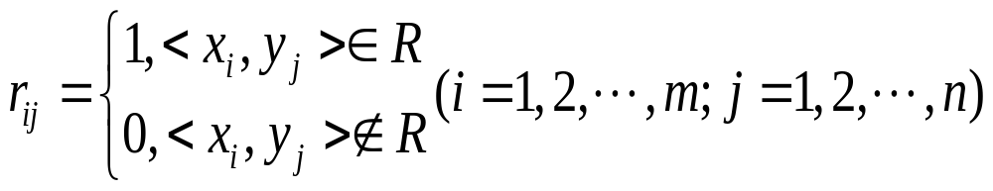
^{三．关系矩阵与关系图}
    ^{1.关系矩阵}
    设集合X={x1,…,xm}，Y={y1,…,yn},R是从X到Y的一个二元
    关系。则对应于关系R有一个关系矩阵MR=(rij)m×n,其中
    ^{2. 关系图}
    设集合x={x1,…,xm},R 是x上的一个关系。用小圈表示元素xi∈x,1≤i≤m
    ^{i)若<xi,yj>∈R,则从结点xi到yj画一带箭头的边。}
    ii)若<xi,xi>∈R则通过结点xi画一个称自回路的带箭头的弧。
    ^{这样的图称为关系图。}

Slide 44
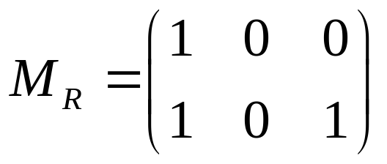
    ^{例：设A={a1，a2} B={b1,b2,b3}}
    ^{R={<a1,b1>,<a2,b1>,<a2,b3>}}
    ^{解：}
    ^{（作关系图：略）}
注意由集合X到Y的关系图的画法（二分图）。
定理：设R和S是二个由集合X到Y的二元关系
则 R∪S，R∩S， R-S，～R仍是X到Y的二元关系。

Slide 45
3-6 关系的性质
    一 .自反性
二．反自反性
三．对称性
四．反对称性
五．传递性
六．举例

Slide 46
自反性（设R是A上的二元关系）
定义（3-6.1） 若∀x∈A，均有xRx，那么称R是自反的。
注：1）A上关系R是自反的⇔∀x（x∈A→xRx）
2）在关系矩阵中，反映为主对角线元素均为1。
在关系图中，反映为每结点都有自回路。
例 X=｛1，2，3｝，R={<1,1>,<2,2>,<3,3>,<1,2>}为自反关系。
反自反性
定义 (3-6.4) A上的关系R是反自反的⇔ ∀x∈A，若x∈A，则xRx。
注： 在关系矩阵中，反映为主对角线元素均为0。
在关系图中，反映为每结点都无自回路。
注：有些关系可以既不是自反的，也不是反自反的。在关系矩阵中，反映为主对角线元素有一个为0；在关系图中，反映为有一个结点无自回路，还有一个结点有自回路。
如例 A={1,2,3} R={<1,2>,<1,1>,<2,3>}。

Slide 47
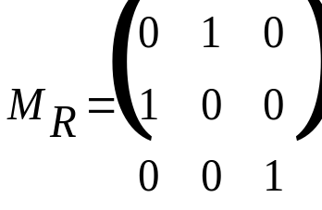
对称性
定义(3-6.2) A上的关系R是对称的⇔∀x∀y(x∈A∧y∈A∧xRy→yRx)
注：关系矩阵是对称矩阵。
在关系图中，若有a到b的弧则必有b到a的弧。
例 A={1,2,3}，R={<1,2>,<2,1>,<3,3>}，
反对称性
定义 (3-6.5) A上的关系R是反对称的⇔ ∀x∀y( x∈A∧y∈A∧xRy∧yRx→x=y)。
注：在关系矩阵中，反映为若a_{ij}=1,则a_{ji}=0；若a_{ij}=0,不一定有a_{ji}=1。
在关系图上，反映为若存在a到b的弧，则不存在b到a的弧。
例 A={1,2,3} R={<1,2>,<1,3>}
注：1)有些关系可以既非对称的，又非反对称的。
例：A={1,2,3} R={<1,2>,<2,1>,<1,3>}
2)有些关系既是对称的，又是反对称的，例如恒等关系、空关系。

Slide 48
传递性
定义 (3-6.3):
A上的关系是传递的⇔∀x∀y∀z( x∈A∧y∈A∧z∈A∧xRy∧yRz→xRz)
注：传递关系图特征是：若a到b存在一条有向路径（即存在一结点序列
a=a₁，…，a_{n}=b，其中<a_{i},a_{i+1}>∈R，1≤i≤n-1)，则a到b也存在一条弧。传递
关系在关系矩阵、关系图上都不易看出来。
例：A={1,2,3,4}，
R₁={<1,3>,<1,2>,<2,3>,<2,1>}不是传递的。
R₂=｛ <1,1> ， <2,2> ， <3,3> ， <4,4> ｝是传递的。
R₃=｛｝是传递的。
R₄=｛ <1,2> ， <3,2> ｝。则：R₄是传递的。
R=｛ <1,1> ， <1,2>， <2,1> ｝不是传递关系。

Slide 49
举例
自反性
反自反性
对称性
反对称性
传递性
任何集合上的
相等关系
Y
N
Y
Y
Y
空集合上的空关系
Y
Y
Y
Y
Y
基数大于1的集合
上的全域关系
Y
N
Y
N
Y
xRy⇔(x-y)/2是
整数
Y
N
Y
N
Y
返回

Slide 50
3-7 复合关系和逆关系
1.复合关系
（1）复合关系的定义
定义(3-7.1) 设R₁是A到B的关系，R₂是B到C的关系，则R₁هR₂是A到C
的复合关系，定义如下：
R₁ ه R₂={<a,c>|∃b∈B，使得<a,b>∈R₁且<b,c>∈R₂)}。
注：①关系图上，R₁ هR₂是由<a,c>这样的序偶组成，从a∈A到c∈C有
一长度为2的路径，其中第一条弧属于R₁,第二条弧属于R₂。
② 若R₁的值域与R₂的前域的交集为空，则R₁ ه R₂为空关系。
③ 设I_{A}、I_{B}分别为A和B上的相等关系，R是A到B的二元关系，
则 I_{A} ه R=R هI_{B}=R。
    （但 R ه I_{A},I_{B} ه R无意义）

Slide 51
例1 设A={1,2,3,4,5}，A上的二元关系R={<1,2>,<3,4>,<2,2>}
S={<4,2>,<2,5>,<3,1>,<1,3>}。
则 R ه S={<1,5>,<3,2>,<2,5>}，S ه R={<4,2>,<3,2>,<1,4>}
(R ه S) ه R={<3,2>}， R ه(S ه R)={<3,2>}
R ه R={<1,2>,<2,2>}， S ه S={<4,5>,<3,3>,<1,1>}
例2：
xR₁y表示x是y的兄弟，yR₂z表示y是z的父亲
则 xR₁ ه R₂z 表示x是z的叔伯，
xR₂ ه R₂z 表示x是z的祖父。

Slide 52
定理．R是A上的二元关系，试证R是传递的充要条件是R ه R⊆R。
（证明思路：
R是传递的⇔∀x∀y∀z(<x,y>∈R∧<y,z>∈R→<x,z>∈R) )
证： “⇒” 设R是传递的。
∀<x,z>∈R ه R，∃y∈A，使得 <x,y>∈R，<y,z>∈R。
∵R是传递的， ∴<x,z>∈R， ∴R ه R⊆R。
“⇐” 设R ه R⊆R 。对任意的x，y，z ∈A，
若 <x,y>∈R且<y,z>∈R 则<x,z>∈R ه R。
∵R ه R⊆R ∴<x,z>∈R。
∴R是传递的。 ＃

Slide 53
（2）复合运算满足结合律
定理：设R₁,R₂,R₃分别是从A到B，从B到C，从C到D的关系。
    则 （R₁ ه R₂) ه R₃=R₁ ه(R₂ ه R₃)
    证：<a,d>∈(R₁ ه R₂)ه R₃
    ⇔∃c(<a,c>∈R₁ ه R₂Λ<c,d>∈R₃)
    ⇔∃c(∃b(<a,b>∈R₁Λ<b,c>∈R₂)Λ<c,d>∈R₃))
    ⇔∃c∃b(<a,b>∈R₁Λ<b,c>∈R₂Λ<c,d>∈R₃)
    ⇔∃b∃c(<a,b>∈R₁Λ(<b,c>∈R₂Λ<c,d>∈R₃))
    ⇔∃b(<a,b>∈R₁Λ<b,d>∈R₂ ه R₃)
    ⇔<a,d>∈ R₁ ه(R₂ ه R₃)
（R₁ ه R₂) ه R₃=R₁ ه(R₂ ه R₃)=R₁ ه R₂ ه R_{3。 ＃}

Slide 54
2.关系R的幂
（1）关系R的幂的定义
定义 设R是集合A上的二元关系，n∈N ，R的n次幂记为R^{n}。
定义如下:
1）R⁰是A的相等关系，即R⁰={<x,x>|x∈A}=I_{A}。
2) R^{n+1}= R^{n} ه R。
（2）R^{n}的关系图的意义
在R²的图形上，若有一条a到b的弧，则在R的图形上从a到b有一条长度为2的路径。
在R^{n}的图形上，若有一条a到b的弧，则在R的图形上从a到b有一条长度为n的路径。

Slide 55

3.复合关系的矩阵表达
（1）复合关系的矩阵
定理 设X={x1,…,xm},Y={y1,…,yn},Z={z1,…,zp}。
R、S分别是X到Y,Y到Z的关系。
则MR ه S=[c_{ij}]=MR ه MS 其中MR=[aik],MS=[bkj]，c_{ij}= （aik∧bkj）。
（ “∧”表示逻辑加， 1≤i≤m，1≤j≤p，1≤k≤n）
注：若存在多个K，使aik、bkj都为1，则c_{ij}仍为1，只是从xi到zj存在多条长
度为2的路径，此时等式仍然正确。

Slide 56
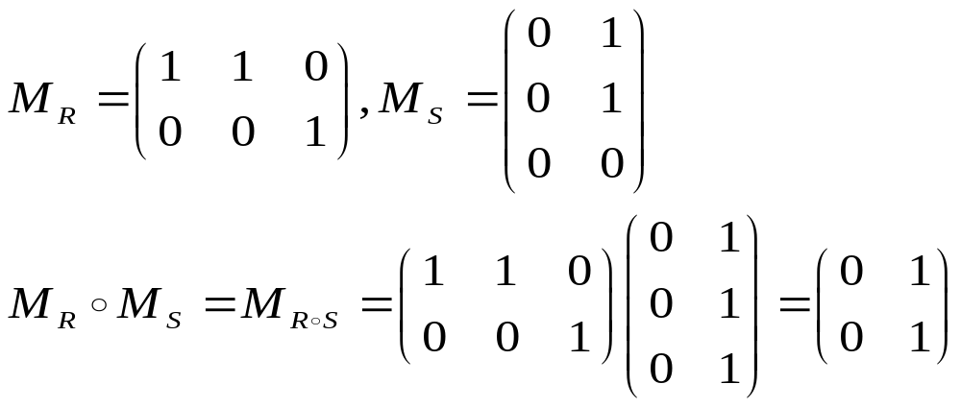
例1设X={1,2}，Y={a,b,c}，Z={α,β}，R={<1,a>,<1,b>,<2,c>}，
S={<a,β>,<b,β>}。
解：
（2）用关系矩阵表达关系运算后的新关系 MR=[aik],MS=[bkj]）
① MR∪S=MR∪MS=[cij] 其中cij=aij ∨ bij。
② MR∩S=MR∩MS =[cij] 其中cij=aij ∧ bij。
③ M～R =[cij] 其中cij=┐aij。
④ MR-S=MR∩M～S= [cij] 其中cij=aij ∧(┐bij)。

Slide 57
    4.逆关系
(1)逆关系的定义
定义(3-7.2)：设R是A到B的二元关系，则R的逆是B到A的二元关系，记为R^{c} ，其中 R^{c} ={<y,x>∣<x,y>∈R}。
例1 整数集上的 ‘<’ 关系的逆是 ‘>’ 关系。
集合族上的 ‘⊆’ 关系的逆是 ‘⊇’。
空关系的逆是空关系。
A×B的全域关系的逆是B×A的全域关系。
例2 A={0,1,2,3} R={<0,0>,<0,3>,<3,2>,<1,3>}
则 R^{c} ={〈0，0〉,〈3，0〉,〈2，3〉,〈3，1〉}
注：（1）xRy⇔yR^{c}x
（2）交换R 的关系矩阵的行和列，即得R^{c}的关系矩阵。
（3）颠倒R的关系图中每条弧线的箭头方向，即得R^{c}的关系图。

Slide 58
(2)复合关系的逆关系
定理1 (3-7.2) 设R、S分别是A到B、B到C的关系。
则（R ه S)^{c}=S^{c} ه R^{c}
证: <c,a>∈ (R ه S)^{c} ⇔<a,c>∈ R ه S ⇔∃b(<a,b>∈RΛ<b,c>∈S)
⇔∃b（c,b>∈S^{c}Λ<b,a>∈R^{c}）
⇔<c,a>∈ S^{c} ه R^{c}
定理2 (3-7.1) 设R,R₁,R₂是A到B的关系，则
      a） (R^{c})^{c}=R
      b） (R₁∪R₂)^{c}=R₁^{c}∪R₂^{c}
      c） (R₁∩R₂)^{c} =R₁^{c}∩ R₂^{c}
      d） (～R）^{c} =～(R^{c}), ～R=A×B-R
      e） (R₁-R₂)^{c} =R₁ ^{c} -R₂ ^{c}
      f) R₁⊆R₂⇒R₁ ^{c}⊆ R₂ ^{c}

Slide 59
证：(a） <a,b>∈R⇔<b,a>∈R^{c}
⇔<a,b> ∈(R ^{c})^{c}
∴R=(R^{c})^{c} 。
(c)<b,a>∈(R₁∩R₂)^{c} ⇔ <a,b>∈ R₁∩R₂
⇔<a,b>∈R₁Λ<a,b>∈ R₂
⇔<b,a>∈R₁^{c}Λ<b,a>∈R₂^{c}
⇔<b,a>∈R₁^{c}∩R₂^{c}
(f)<b,a>∈R₁^{c}⇔<a,b>∈R₁
⇒<a,b>∈R₂
⇔<b,a>∈R₂^{c}
∴若R₁⊆ R_{2 , ，} R₁^{c}⊆ R₂^{c} 。
(3)逆关系的一些性质
定理3 (3-7.3)：R是A上的二元关系,
（a）R是对称的⇔R=R^{c} , （b)R是反对称的⇔R∩R^{c}⊆I_{A。}
证：(a) ‘⇒’ 设R是对称的，则
<a,b>∈R⇔<b,a>∈R
⇔<a,b>∈R ^{c}。
即R=R^{c}。
‘⇐’ 设 <a,b>∈R，则<b,a>∈R^{c}
∵R=R^{c}
∴<b,a>∈R，故R是对称的。
(b)略。
返回

Slide 60
3-8 关系的闭包运算
一.闭包的定义及求法
1.闭包的定义
定义(3-8.1)：
设R是A上的二元关系，R的自反（对称、传递）闭包
是关系R’，其中R’满足：
1）R’是自反的（对称的、传递的）。
2）R⊆ R’。
3）对任何自反的（对称的、传递的）关系R”，若R”⊇R,则
R”⊇R’。
R的自反（对称、传递）闭包分别记作：r(R),s(R),t(R)。
即R的自反（对称、传递）闭包是包含R并具有自反性（对称性、传递性）的最小二元关系。

Slide 61
如：X=｛a,b,c｝，
R=｛<a,a>,<b,b>,<c,c>,<a,b>,<b,c> ｝
R是自反的，可以证明： R=r(R)。
定理3-8.1 设R是X上的二元关系，那么
1）若R是自反的，则R=r(R),反之也成立。
2）若R是对称的，则R=s(R),反之也成立。
3）若R是传递的，则R=t(R),反之也成立。
证明：
1）如果R是自反的，因为R⊇R，且任何包含R的自反关系R”，有
R”⊇R，故R ⊇r(R)。由闭包的定义（2）， R⊆ r(R)。故
R=r(R) 。
反之，如果R=r(R)，由闭包的定义（1） ，R必是自反的。
2）和3）的证明完全类似1）。 ＃
已知关系R，构作它的闭包可以采取添加序偶的方法来完成。
如： X=｛a,b,c｝，
R=｛<a,a>, <b,b>,<b,c> ｝,则可以证明：
r(R)=｛<a,a>,<b,b>,<c,c>,<b,c> ｝

Slide 62
2.闭包的求法
(1)定理3-8.2：设R是X上的二元关系, 则：r(R)=R∪I_{A} 。
证明：设R’=R∪I_{A}, 只要证明R’满足自反闭包的定义即可。
∵①∀x∈A,<x,x>∈R’ ∴R’具有自反性。
② R⊆R’。
③ 设R”是自反的，且R⊆R”，
∵R是自反的，∴I_{A}⊆R” 。
又∵R⊆R” ， ∴R’=I_{A}∪R⊆R”。 ＃
(2)定理3-8.3：设R是X上的二元关系，则：S(R)= R∪R^{c。}
证明：设 R’= R∪R^{c} ，
①R’^{c=}(R∪R^{c})^{c}=R^{c}∪(R^{c})^{c}= R^{c}∪R=R。
②R’=R∪R^{c}⊇R，
③设R”是对称的，且R⊆R”，要证 R’ ⊆R”
<a,b>∈R∪R^{c}
⇔<a,b>∈R∨<a,b>∈R^{c}
⇔<a,b>∈R”∨<b,a>∈R
⇔<a,b>∈R”∨<b,a>∈R”
⇔<a,b>∈R”∨<a,b>∈R”
⇔ <a,b>∈R”
∴R’=R∪R^{c}⊆R”。 ＃

Slide 63
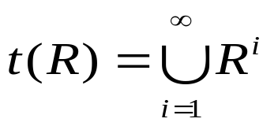
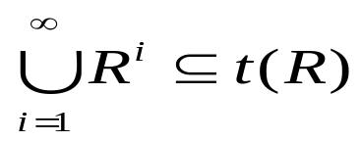
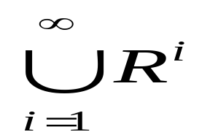
(3)定理3-8.4设R是X上的二元关系，则： 。
证明：(1)先证
a)先用归纳法证，对∀n>0,R^{n}⊆t(R)
i) 由定义R⊆t(R)
ii) 假设R^{n}⊆t(R)成立，要证R^{n+1}⊆t(R)。
设<a,b>∈R^{n+1}=R^{n} ه R，则存在c使<a,c>∈R^{n},<c,b>∈R。
∵由归纳法设和基础步骤知<a,c>∈t(R)。 又<c,b>∈t(R)。
∵ t(R)是传递的，∴<a,b>∈t(R) 即R^{n+1}⊆t(R)。
∴对一切n，R^{n}⊆t(R)。
b) 设<a,b>∈
    则存在一自然数n，使<a,b>∈R^{n}⊆t(R),∴<a,b>∈t(R)
∴ 。

Slide 64
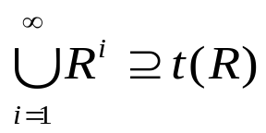
(2)再证
a) 设<a,b>,<b,c>是 的任意元素。
∴∃s,∃t,使得<a,b>∈R^{s},<b,c>∈R^{t} ∴<a,c>∈R^{t} ه R^{s}=R^{t+s}。
∴<a,c>∈ , ∴ 是传递的。
b) ∵t(R)包含R的最小传递关系，∴ 。
所以， 。 ＃

Slide 65
3.举例
关系R 自反闭包 对称闭包 传递闭包
整数集I上的<关系 ≤ ≠ <
整数集I上的≤关系 ≤ 全域关系 ≤
整数集I上的≠关系全域关系 ≠ 全域关系
空关系 相等关系 空关系 空关系
整数集上y=x+1 y=x或 y=x+1或 <
y=x+1 y=x-1

Slide 66
二.有限集的传递闭包 _{n}
1．定理3-8.5设R是有限集A的二元关系,∣A∣=n,则,t(R)=∪R^{i}。
^{i=1}
证：对任意<x,y>∈t(R)，存在一个正整数k≤n，使xR^{k}y。
因<x,y>∈t(R)，故存在一个正整数k，使xR^{k}y。若k>n，则存在序列x=a₀,a₁,……,a_{k}=y,使得
xRa_{1,}……,a_{k-1}Ry， 又∵k>n ,
∴a₀,……,a_{k}中必有两个元素a_{i}和a_{j}，使得a_{i}=a_{j}且0≤i<j≤k。
∴xRa₁,a₁Ra₂,…,a_{i-1}Ra_{i},a_{j}Ra_{j+1},…,a_{k-1}Ry成立。
令 s=（k+1）-(j-i),则s<k。若s>n，则重复上述过程，直到xR^{s}y 且s≤n 为止。 证毕。

Slide 67
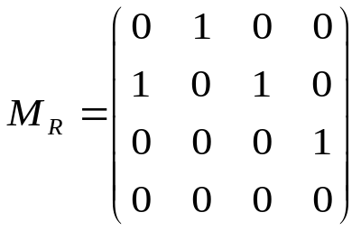
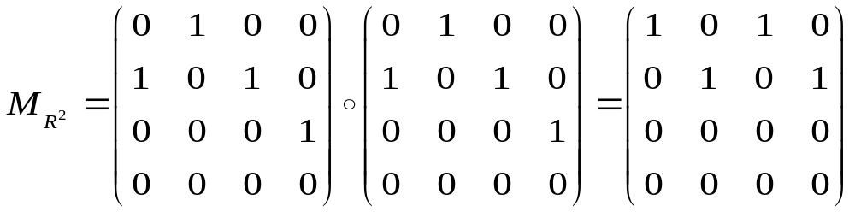
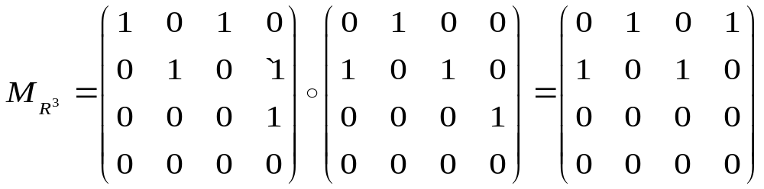
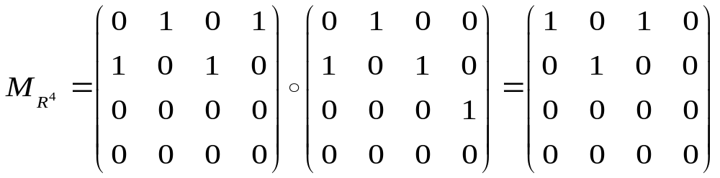
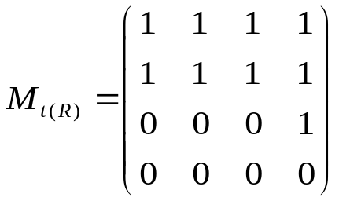
例1 设A={a,b,c,d}，给定A上的关系R为：
R=｛〈a,b〉,〈b,a〉,〈b,c〉,〈c,d〉｝,求t(R)。
解：

Slide 68
2.Warshall算法
A←M I=1
i列中出现1的各行，分别被‘或’上i行
i=i+1
Y
i≤n
结束

Slide 69
三．关系的性质与其闭包(设R是X上的二元关系)
定理1： a)若R是自反的，则S(R)和t(r)是自反的。
b)若R是对称的，则r(R)和t(R)是对称的。
c)若R是传递的，则r(R)是传递的，但s(R)不一定传递。
证：a) ∵R是自反的 ，
∴I_{A}⊆R。
∴I_{A}⊆R∪R^{c}=s(R)。
∴s(R)是自反的。
∵I_{A}⊆R⊆t(R)，
∴t(R)是自反的。
b) i) r(R)=I_{A}∪R
=I_{A}^{c}∪R^{c}
=(I_{A}∪R)^{c}
=r(R)^{c}
∴r(R)是对称的。

Slide 70
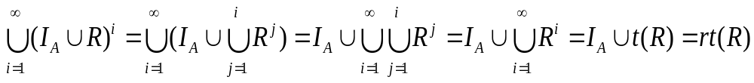
b)
ii)若R是对称的，（用数学归纳法证，R^{n}也是对称的）
∵i=1时结论成立。
设i=n时结论成立，则i=n+1时。
<a,c>∈R^{n+1}⇔∃b(<a,b>∈R^{n}∧<b,c>∈R)
⇒∃b(<c,b>∈R∧<b,a>∈R^{n})
⇒<c,a>∈R^{n+1}
∴R^{n+1}对称。
∴∀i∈N，(R^{i})^{c}=R^{i} 。即：t(R)是对称的。
c)由R的传递性可知：R=t(R)。
因为tr(R)=t(I_{A}∪R)=
=r(R),所以r(R)是传递的。
（s(R)不一定传递，举反例。）

Slide 71
定理2(3-8.6)设R是X上的二元关系,则：
a) rs(R)=sr(R) (自反对称闭包等于对称自反闭包)
b) tr(R)=rt(R)
c) ts(R)⊇st(R)
证:a)rs(R)=r(R∪R^{c})=I_{A}∪R∪R^{c}
=I_{A}∪R∪(I_{A}∪R)^{c}
=s(I_{A}∪R)=sr(R)。
b)见定理1中c）的证明。
c) 1）若R₁⊇R₂ ,则s(R₁)⊇s(R₂) , t(R₁)⊇t(R₂)。
i)∵R₁⊇R₂ ，
∴<b,a>∈R₂^{c}⇔<a,b>∈R₂⇒<a,b>∈R₁⇔<b,a>∈R₁^{c}。
∴R₁^{c}⊇R₂^{c} ，
∴R₁∪R₁^{c}⊇R₂∪R₂^{c} ，即s(R₁)⊇s(R₂)。
ii)用数学归纳法。当n=1时， R₂⊆R₁ 。假设R₂^{n}⊆R₁^{n} ， 则
<a,b>∈ R₂^{n+1}⇔∃c(<a,c>∈R₂^{n}∧<c,b>∈R₂)
⇒∃c(<a,c>∈R₁^{n}∧<c,b>∈R₁)
⇔<a,b>∈R₁^{n+1}

Slide 72
∞ ∞
∴R₂^{n+1}⊆ R₁^{n+1} ， ∴∪ R1^{i}⊇∪ R2^{i} ，∴t(R₁)⊇t(R₂)。
^{i=1} ^{i=1}
2) ∵s(R)⊇R ，
∴ ts(R)⊇t(R) 。
∴ sts(R)⊇st(R)。
又∵s(R)是对称的。
由定理1(b)知ts(R)是对称的。
∴sts(R)=ts(R)
∴ts(R)⊇st(R)。 ＃
下举例说明上面的包含可以是真包含：
例 整数集I上的<关系
st(<)=s(<)=≠
ts(<)=t(≠)=I×I
∴st(<)⊂ ts(<)
注：R⁺表示R的传递闭包，即R⁺=t(R)，读做“R正”。
R*表示R的自反传递闭包，即R*=tr(R)，读做“R星”。
返回

Slide 73
3-9 集合的划分和覆盖
    我们除了把二个集合进行相互比较外，还常把一个集合分成若干子集讨论。
一．覆盖和划分
定义(3-9.1)： 设A为非空集，S={S₁,…,S_{m}},S_{i}⊆A，
S_{i}≠∅(i=1,…,m)且S₁∪S₂∪…∪S_{m}=A。称S是A的覆盖。
若再加S_{i}∩S_{j}=∅(i≠j,i,j=1,2,…,m)，则称S是A的划分,
m称为S的秩， S_{j}称为一个块。
例1 设A={1,2,3,4,5}，
则 X={{1,2},{3},{4,5}} 划分
Y={{1,2},{2,3},{4,5}} 覆盖
Z={{1,2,3},{4}} 不是覆盖
U={{1,2,3,4,5}} 划分
V={{1},{2},{3},{4},{5}} 划分
U称为A的最小划分，V称为A的最大划分。
二. 交叉划分
定义(3-9.2)：若S1={A₁,…,A_{m}},S2={B₁,…,B_{n}}是A的两个划分,
则S={A_{i}∩B_{j}∣A_{i}∈S₁∧B_{j}∈S₂}-{∅}称为A的交叉划分。

Slide 74
定理(3-9.1)：交叉划分是集合A的划分。
证明：S={A₁∩B₁ , …,A₁∩B_{n} , …,A_{m}∩B₁,…,A_{m}∩B_{n} }-{∅}
① 则(A₁∩B₁)∪…∪(A₁∩B_{n})∪…∪(A_{m}∩B_{n})
    _{m}
    =∪A_{i} ∪ A=A ∪A=A ∴S是A的一个覆盖
    ^{i=1}
② ∀(A_{i}∩B_{h}),(A_{j}∩B_{k})∈S
∅ ,i≠j
(A_{i}∩B_{h})∩(A_{j}∩B_{k})= ∅ ,i=j,h≠k
A_{i}∩B_{h} ,i=j,h=k
∴S是A的一个划分
三.细分
定义(3-9.3)：设S,S’是集合A的两个划分，若S的每一块均是S’
中某块的子集，称S是S’的细分(或加细)。
例： A=正整数集 ，S={{1,3,5,7…},{2,4,6…}}
S’={{1,5,9…},{3,7…},{2,4,6…}}。
则： S’是S的细分。
返回

Slide 75
    3-10 等价关系和等价类
    一.等价关系
1.等价关系的定义
定义(3-10.1)：若集合A上的二元关系R是：
(1)自反的
(2)对称的
(3)传递的
则称R是A上的等价关系。若aRb，可读为a等价于b。
例： 数中的“相等”关系
集合中的“相等”关系
命题演算中“⇔”关系
全域关系
空集上任何关系
以上关系都是等价关系。
注：1） 非空集合上空关系不是等价关系，因为它不是自反的。
2）等价关系的有向图中每一结点有自回路，每两结点或没有边相连，或有
两条不同方向的边相连。

Slide 76
2.模K等价
定义：I是整数集合，a,b∈I，若存在某一整数m,使a-b=mk,
则称a,b具有模k关系,记为a≡b(mod k)。 k称为模数。
jh1.模K关系是整数集I上的等价关系。
证：设∀a,b,c∈I,则
i) 自反的：∀a∈I ,
∵ a-a=0k,
∴a≡a(mod k)。
ii) 对称的：若a≡b(mod k)，则a-b=mk,
∴b-a=(-m)k
∴b≡a(mod k)。
iii)传递的：若a≡b(mod k)，b≡c(mod k)，
则a-b=m₁k ，b-c=m₂k。
∴ a-c=(a-b)+(b-c)= m₁k+m₂k=( m₁+m₂)k，
∴a≡ c(mod k)。
所以，模K关系是整数集I上的等价关系。 ＃
注：模K关系是任何整数子集A⊆I上的等价关系。

Slide 77
3.等价类
定义(3-10.2)：设R是A上的等价关系，∀a∈A，
[a]_{R}={x∣x∈A,xRa}称为元素a生成的R等价类，
a称为等价类[a]_{R}的代表元素。
例：设I是整数集，R是模3关系，
即R={<x,y>∣x∈I∧y∈I∧x≡y(mod 3)｝是等价关系。
其等价类为：[0]_{R}={…-6,-3,0,3,6…}
[1]_{R}={…-2,1,4…}
[2]_{R}={…-4,-1,2,5…}
注：等价类的每一元素均可作本等价类的代表元素，即等价类与其代表元的选取无关：
jh2定理(3-10.1) 设R是A上的等价关系,∀a,b∈A,
则：aRb⇔[a]_{R}=[b]_{R} 。
证：‘⇐’ 由R的自反性知： a∈[a]_{R} 。
故：a∈[a]_{R}=[b]_{R} ，根据等价类定义可知：aRb。
‘⇒’ x∈[a]_{R}⇔xRa ⇔xRa∧aRb⇒xRb⇔x∈[b]_{R}。
由x的任意性知[a]_{R}⊆[b]_{R}。
同理可证： [b]_{R}⊆[a]_{R}。所以， [a]_{R}=[b]_{R}。 ＃

Slide 78
小结：
设R是A上的等价关系， ∀a∈A，[a]_{R}的性质有：
1） ∀a∈A，[a]_{R}是非空的。（ 因为a∈[a]_{R} ）
2）∀a,b∈A,则：aRb⇔[a]_{R}=[b]_{R} 。（定理(3-10.1)已证）
3） ∀a,b∈A ， 或者[a]_{R}=[b]_{R}，或者[a]_{R}∩[b] _{R}=∅。
证： ∀a,b∈A，假设[a]_{R}∩[b] _{R}≠∅ 。
则∃c∈[a]_{R}∩[b] _{R}
∴cRa ，cRb 。
∵R是传递的 ， ∴aRb由2）知：[a]_{R}=[b]_{R}。
4） ∪[a]_{R}=A 。
证：1） ∀a∈A， a∈[a]_{R} ，故A⊆∪[a]_{R}。
2） 因[a]_{R}⊆A，故∪[a]_{R} ⊆A。

Slide 79
4.商集
定义(3-10.3)：设R是集合A上的等价关系，其等价类集合
{[a]_{R}∣a ∈A}称为A关于R的商集记为A/R。
例 I/R={ [0]_{R},[1]_{R},[2]_{R}}（为模3等价关系的商集）
二.等价关系与划分
1.Jh3定理(3-10.2)集合A上的等价关系R诱导了A的一个划分A/R。
证明：由等价类的性质显然可得。
（A/R={[a]_{R}∣a∈A}
∵∀a∈A ， ∴ aRa ， 即：a∈[a]_{R，}故[a]_{R} ≠∅。
（1） ∴ ∪[a]_{R}=A ， ∴A/R是一个覆盖。
a∈A
（2） ∀a,b∈A ，[a]_{R}≠[b] _{R} ，则[a]_{R}∩[b] _{R}=∅。
返回

Slide 80
2.Jh4定理(3-10.3)集合A的任一划分S诱导了A的一个等价关系R。
证明： 设S={s₁，s₂，…，s_{m}}，定义关系R：
aRb：a,b在S的同一分块中，现证R是等价关系。
1° ∀a∈A，a与a在同一块中，∴aRa ，自反性成立。
2° ∀a,b∈A，a与b在同一块中，则b与a也在同一块。
即 aRb⇒bRa，∴对称性成立。
3° ∀a,b,c∈A，若a与b在同一块，b与c在同一块，
∵S_{i}∩S_{j}=∅ (i≠j)。
∴a与c在同一块，即aRb∧bRc⇒aRc
∴传递性满足。
∴R是A的一个等价关系，且A/R=S。
例 A={a,b,c,d,e} ， S={{a,b},{c},{d,e}}。
则 R₁={a,b}×{a,b}={<a,a>,<a,b>,<b,a>,<b,b>}。
R₂={c}×{c}={<c,c>}。
R₃={d,e}×{d,e}=-{<d,d>,<d,e>,<e,d>,<e,e>}。
则R=R₁∪R₂∪R₃是由S诱导的等价关系。

Slide 81
3.诱导的唯一性
jh5定理(3-10.4)设R₁，R₂是非空集合上的等价关系，
则 R₁=R₂⇔A/R1=A/R2。
证明：
‘⇒’若R₁=R₂ ∵A/R₁={[a]_{R1}∣a∈A} ，A/R₂={[a]_{R2}∣a∈A}，
x∈[a]_{R1}⇔<x,a>∈R₁⇔<x,a>∈R₂⇔x∈[a]_{R2}。
∴ [a]_{R1}⊆ [a]_{R2} 。同理，[a]_{R2}⊆ [a]_{R1}。
∴ [a]_{R2}= [a]_{R1}。 ∴A/R₁= A/R_{2。}
‘⇐’ 若A/R₁=A/R₂ ， 则
∀x∈A，[x]_{R1}∈ A/R₁，∃z∈A，使得[x]_{R1}=[z]_{R2。}
∀<a,b>∈R₁, 有a∈[a]_{R1}且b∈[a]_{R}。
从而，∃c∈A，使得a∈[c]_{R2}且b∈[c]_{R2}
⇒<a,b>∈ R₂
∴R₁ ⊆ R₂ ， 同理可证R2⊆ R1。
∴R₁= R_{2。} ＃
（划分与等价关系本质上相同，唯一区别是关系可以在空集上定义，划分则不能。）

Slide 82
定理 设Π和Π’是非空集A的划分,R、R’是分别由Π、Π’诱导的等价关系。
试证Π’ 细分Π⇔ R’⊆R。
证 ：‘⇒’ ∀<a,b>∈R’ 则a、b在Π’的同一块S’中。
∵Π’ 细分Π，∴存在S⊆Π，使得S’ ⊆ S。
∴ a、b在Π的同一块。
∴<a,b>∈R， ∴R’⊆R，
‘⇐’ ∀S_{i}’∈Π’, ∀a∈ S_{i}’， 有S_{i}’=[a]R’={x∣xR’a}。
∴∀x∈S_{i}’,有xR’a⇒xRa⇒x∈[a]R。
∴[a]R’⊆[a]R。
由 S_{i}’的任意性知：Π’ 细分Π。 ＃
返回

Slide 83
3-11 相容关系
一．相容关系
1.定义(3-11.1)：
设R是集合A上的二元关系，若R是自反的和对称的，称R是相容关系。
例 ：a) 所有等价关系是相容关系。
b)A=｛a,b,c,d,｝,R=｛〈a,a〉,〈b,b〉,〈c,c〉,〈d,d〉,〈a,b〉,〈b,a〉｝
2.相容关系的关系矩阵与关系图
1）仅给出关系矩阵的左下角就可描写相容关系（不包括主对角线元素）。
2）相容关系的关系图可简化（用无向边代替二条有向边、不用自回路）。
二.最大相容类
定义(3-11.2)：设R是集合A的相容关系，若子集B满足 ∀x,y∈B ，
有xRy，则B称为A关于R的相容类。
定义(3-11.3)：设R是集合A的相容关系，子集B满足：
1. ∀x,y∈B， 有xRy。
2. ∀x∈A-B，x不能与B中所有元素都有关系R，则B称为A关于R的最大相容类。

Slide 84
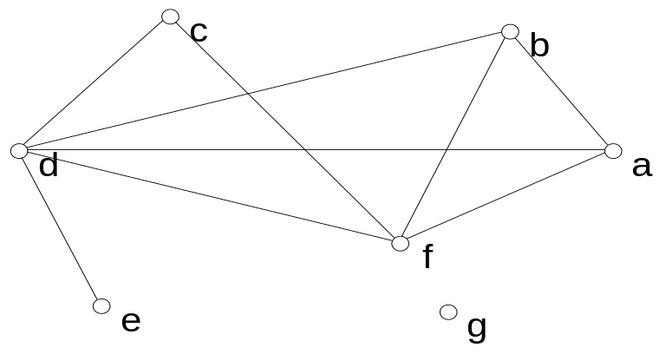
    上例b)中A₁={a,b}，A₂={c}，A₃={d}是R的最大相容类。
    注:1)A上的相容关系R的最大相容类集合{A₁，…，A_{m}}构成A的一个覆盖。
2) 最大相容类在关系图上反映为一个最大完全图。
（完全图：图中每一对结点间都有一条边相连）。
三.最大相容类的求法
利用关系图
方法：求出图中所有最大完全图，则这些完全图表示了相应的最大相容类。
例：
完全覆盖是{{a,b,d,f}，{c,d,f,}，{d,e}，{g}}

Slide 85
    四.相容关系与覆盖类
设R是集合A上的相容关系，则其最大相容类的集合构成集合A的一个覆盖。
∵∀a∈A，有aRa。 ∴∪a所在的最大相容类=A。
a∈A
定义(3-11.4)在集合A上给定相容关系R，其最大相容类的集合称作
集合A的完全覆盖。记作C_{R}（A）。
定理(3-11.2)A上的覆盖{A₁，…，A_{n}}诱导出一个相容关系：
R= （A₁×A₁）∪…∪（A_{n}× A_{n）}
证: 现证 R 是一个相容关系
① ∀a∈A ∃i ,a∈A_{i}(1≤i≤n)
∴<a,a>∈ A_{i}× A_{i}⊆R
即 aRa ∴自反性成立。
② ∀a,b∈A， 若<a,b>∈R，
则 ∃i(1≤i≤n),使得<a,b>∈ Ai×Ai。
∴ <b,a>∈ Ai×Ai, <b,a>∈R，
∴aRb⇒bRa，
∴R是相容关系。 ＃
返回

Slide 86
3-１２ 序关系
序关系是集合上的传递关系，它提供了比较集合元素的工具它
有偏序关系、拟序关系、线序关系、良序关系等不同的次序关系。
一．偏序集合
1.定义
定义(3-12.1)：若集合A上的二元关系R是自反的、反对称的和传递
的，则称R是A上的偏序关系，序偶<A,R>称为偏序集合。
注：① 实数集合R的“小于或等于”关系是偏序关系。
② 我们常把偏序关系R记为“≤”即小于等于。从而将<A,R>记为
<A,≤>，aRb记为a≤b，或a在b之前。这里符号“≤”表示一种更
为普遍的“小于等于关系”，即偏序关系。

Slide 87
    例１ <P(A), ⊆>是一偏序关系。
例２ 若R是A上的偏序关系，R^{c}也是A上的偏序，故若用≤表示R，则可用≥表示R^{c} 。
例３ A={2,3,6,8}，D表示整除关系，M表示整倍数关系。
则 D={<2,2>,<3,3>,<6,6>,<8,8>,<2,6>,<2,8>,<3,6>}
M={<2,2>,<3,3>,<6,6>,<8,8>,<6,2>,<8,2>,<6,3>}
∵D^{c}=M
∴<A,D>与<A,M>互为对偶。
2.哈斯图（hasse图）
定义：在偏序集<A, ≤>中，设a,b∈A，若a≤b，a≠b；且不存在元素c使a≤c,c≤b，则称b盖住a。记COV A={<a,b>|a,b∈A且a盖住b}。例。
定义(3-12.2)对偏序集合，将A的关系图略去所有结点的自回路，
每条有向边改为自下向上，从而略去有向边全部箭头 指向。且略去表示偏序关系可传递性的各条边，即仅当b盖住a时，才保留a到b的一条边。这样的关系图称为哈斯图。

Slide 88

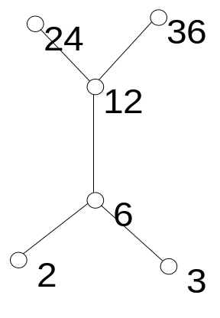
    例4 a) P={1,2,3,4｝
    <P, ≤>的关系图为 <P, ≤>的哈斯图为
    b)A={2,3,6,12,24,36}， <A,整除>的哈斯图为

Slide 89
    例4 a) P={1,2,3,4｝
    <P, ≤>的关系图为 1º º2 <P, ≤>的哈斯图为
    3º º4
    b)A={2,3,6,12,24,36}， <A,整除>的哈斯图为
    注：COV A实际上是偏序集<A, ≤>的哈斯图的边集。

Slide 90
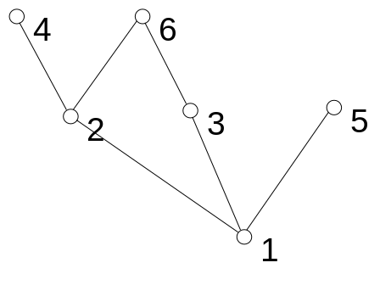
    二.偏序集合的子集的特异元素
最大（最小）元素
1）定义(3-12.6)：设<A,≤>是一偏序集合，B是A的子集，b∈B。
a)若对于任一元素x∈B，有x≤b,则b称为B的最大元素。
b)若对于任一元素x∈B，有x≥b,则b称为B的最小元素。
注： 子集B中的最大元素可能存在，也可能不存在。
例 A={1,2,3,4,5,6} 则<A,整除>哈斯图为
a)B={1,2,3,6}，则6是B的最大元素，1是B的最小元素。
b)B={2,3,6}，则6是B的最大元素，B没有最小元素。
c)B={1,2,3,4,5,6}，则B没有最大元素，1是B的最小元。
d)B={2,3,4,6}，则B没有最大元素，B没有最小元素。
e)B={4}，则4既是B的最大元素，又是B的最小元素。

Slide 91
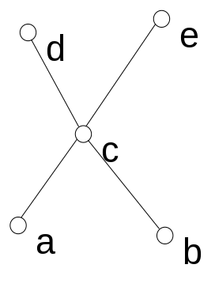
2)定理(3-12.1)设<A, ≤>是一偏序集合，且B⊆A。若B有最大（最小）元，则最大（最小）元是唯一的。
证：设a,b都是B的最大元素，那末a≤b,b≤a，由反对称性得a=b。
2.极大（极小）元
定义3(3-12.5) 设<A, ≤>是一偏序集合，B是A的子集， b∈B,
a)若B中不存在元素x,使b≠x且b≤x，则称b∈B是B的极大元素。
b)若B中不存在元素x,使b≠x且b≥x，则称b∈B是B的极小元素。
例：
则A=｛a,b,c,d,e｝不存在最大、最小元
素。但极大元素为d,e,极小元素为a,b。
若B={c,a,b}则极大元素为c,极小元素为a,b。

Slide 92
3.上界、下界
定义4(3-12.7) 设<A, ≤>是一偏序集合，B是A的子集， a∈A 。
若∀b∈B,有b≤a ,则称a为B的上界。
若∀b∈B,有b≥a ,则称a为B的下界。
定义5(3-12.8)设<A, ≤>是一偏序集合，B是A的子集。
若a是B的上界（下界），且对B的每一上界（下界）a’，有
a≤a’(或a’ ≤a)。那么a∈A叫做B的最小上界(上确界)记为
LUB（或最大下界(下确界)记为GLB）。
例：P144。
注 ：
（1）B的最大（小）元素和极大（小）元素必须是子集B的元素，而B的上界
（下界）和最小上界（最大下界）可以是也可以不是B的元素。
（2）上界和下界可以存在也可以不存在，可以唯一也可以不唯一。
（3）极大元素和极小元素可以存在也可以不存在，可以唯一也可以不唯一。
（4）最大元素、最小元素可以存在也可以不存在，但若存在则必唯一。
例： 设<I, ≤>，B={i∣i∈N}，则B的极大元素，最大元素，上界和最小上界都不存在；极小元素，最小元素，下界和最大下界均为0。

Slide 93
    4.其他一些说明
    （一）特异元素之间的关系：
    设<A, ≤>是偏序关系，B是A的子集。则：
    a）如果b是B的最大元素，那么b是B的极大元素，此时极
    大元素唯一。
    b）如果b是B的最大元素，那么b是B的LUB。
    c）如果b是B的上界且b∈B,则b是B的最大元素。
（对最小元素、极小元素和glb也存在类似的关系）。
    （二）对<P, ≤>来说，它的对偶<P, ≥>也是一个偏序集合。
    偏序‘≤’是P中的最大元素、极大元素、上界、 LUB 是偏
    序关系‘≥’是P中的最小元素、极小元素、下界、 GLB,
    反之亦然。

Slide 94
    三.线序集合和良序集合
    在偏序集合<A,≤>中，设a，b∈A，若a≤b或b≤a，称a,b是可比较的。
线序集合（全序集合）
定义(3-12.3)：在偏序集合<A, ≤>中，B⊆A。若对任意的a，b∈B，有a≤b或b≤a（即B中任意两个元素都是可比较的），则称B为链。若A是链，序偶<A, ≤>叫做全序集合或线序集合，‘≤’称为全序关系或线序关系。若∀a,b∈B,a、b不可比较，称B是反链。
注： 线序集合的哈斯图是一竖立的结点序列，每对相邻的结点用一条弧连接。
例 a)<I, ≤>是一线序集合。
b) {1,2,3,6}上的整除关系不能构成一个线序集合。

Slide 95
    2.良序集合
    定义(3-12.9)：若R是A上的一个偏序关系，且A的每个非空
    子集都有最小元素，则称R是A上的良序关系，序偶<A,R>称
    良序集合。
    例 （a）<I, ≤>不是良序集合。
    （b）线序集合<R,≤>不是良序集合，这里R是实数集。
    定理(3-12.2)：每一个良序集合，一定是全序集合。
    证：设<R,≤>为良序集合，则对于任意两个元素a,b∈R可构
    成子集｛a,b｝，其最小元素不是a就是b，因此一定有
    a≤b或b≤a.所以<R,≤>为全序集. ＃
    定理(3-12.2)：每一个有限的线序集合都是良序集合。
    证：设A=｛a₁,a₂, …,a_{n}｝，令〈A，≤>是全序集合，现在假定〈A，≤>不是良序集合，那么存在B⊆A，使得B中不存在最小元素。因此，任给b₀∈B,存在b₁∈B，使得b₁≠b₀。进一步，存在b₂∈B，使得b₂≠b₁且b₂≤b₁。可证，b₂≠b₀ （反证）。以上过程可无限进行下去。于是得到无限集合{b₀，b₁，…}⊆B⊆ A，矛盾。故〈A，≤>必是良序集合。 ＃
    返回

